Slide 1

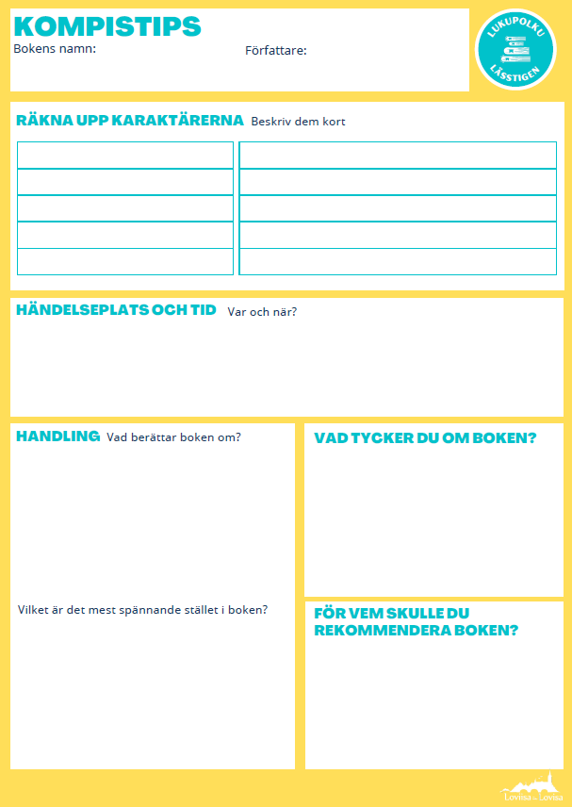



KOMPIS-
TIPS
  Var och en läser en bok.
  Vi skriver på uppgiftspappret korta beskrivningar om karaktärerna, händelseplatsen och handlingen.
  Var och en ger boktips i sin tur för den övriga gruppen. Ett tipsande tar cirka 2-5 minuter.
UPPGIFTSPAPPRET

Slide 2

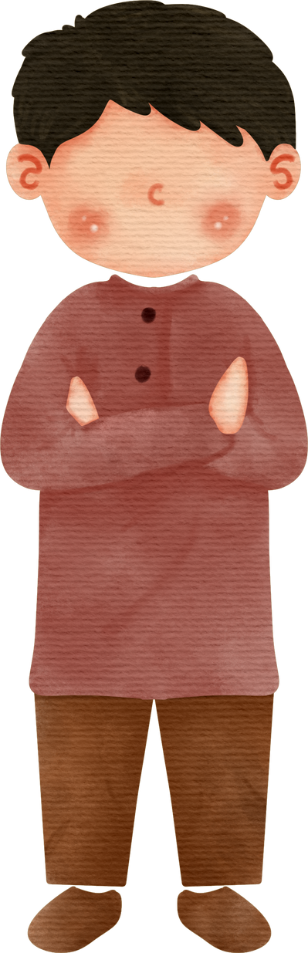



BE POSITIVE
1. BERÄTTA BOKENS OCH FÖRFATTARENS NAMN
2. PRESENTERA BOKENS OMSLAG
3. PRESENTERA BOKENS KARAKTÄRER
4. BERÄTTA BOKENS HÄNDELSEPLATS
OCH -TID
Vem är huvudperson? Vem är bikaraktärer?
Hurdana är de? Hur gamla är de?
Hur ser de ut?
5. BERÄTTA BOKENS HANDLING I KORTHET
6. BERÄTTA DIN ÅSIKT OM BOKEN
7. LÄS ETT LOCKANDE UTDRAG UR BOKEN…
För vem skulle du rekommendera boken?
Avslöja inte slutet!
...som du avslutar i ett spännande ställe!

Slide 3

1. BERÄTTA BOKENS OCH FÖRFATTARENS NAMN
2. PRESENTERA BOKENS OMSLAG
BE POSITIVE

Slide 4
3. PRESENTERA BOKENS KARAKTÄRER
BE POSITIVE
Vem är huvudperson?
Vem är bikaraktärer?
Hurdana är de?
Hur gamla är de?
Hur ser det ut?

Slide 5
4. BERÄTTA BOKENS HÄNDELSEPLATS OCH -TID
BE POSITIVE

Slide 6

5. BERÄTTA BOKENS HANDLING I KORTHET
HUR BERÄTTAR DU OM BOKENS HANDLING OCH KARAKTÄRER UTAN ATT AVSLÖJA ALLTING?
Avslöja inte slutet!

Slide 7
6. BERÄTTA DIN
ÅSIKT OM BOKEN
För vem skulle du rekommendera boken?
Hur skulle du berätta om boken för klasskompisarna så att de blir intresserade av att läsa den?

Slide 8
7. LÄS ETT LOCKAN UTDRAG UR BOKEN...
...som du avslutar i ett spännande ställe så att åhörarna vill veta vad som kommer att hända till nästa!

